Slide 1
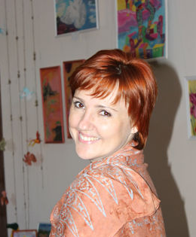
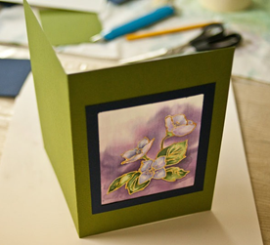
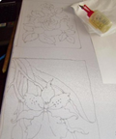
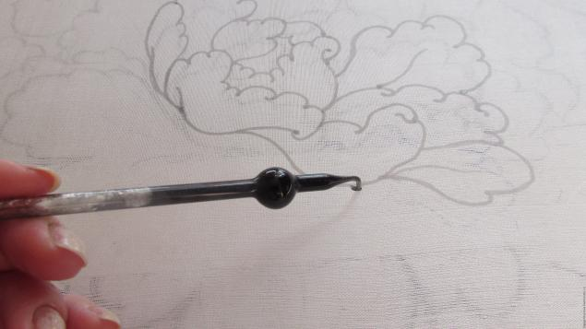
Лыскина Наталья Александровна
– педагог первой квалификационной категории
стаж работы по данному направлению - 7 лет.
Руководитель детского объединения «Шелковый путь»
(текстильное творчество – цветоделие из ткани, батик,
интерьерная кукла Тильда и многое другое).
E-mail : liskina-nataliy@mail.ru
http://nsportal.ru/lyskina-natalya-aleksandrovna
Мастер-класс батик-открытка
Способ: холодный батик. Время выполнения 40 мин.
Материалы: пяльцы; ткань шифон; резервирующий состав;
стеклянная трубочка для наведения резерва; краски «Гамма». Батик - акрил; мягкие кисти; палитра, баночка с водой, двусторонний скотч, цветная двусторонняя бумага.
Шаг1. Рисуем на бумаге эскиз. Натягиваем ткань на подрамник или пяльцы. Переводим эскиз простым карандашом на ткань.
Шаг 2. Набрать в стеклянную трубочку резерв и обвести весь рисунок . Следить, чтобы все контуры были замкнутыми.
Шаг 3. Расписываем шелк специальными красками. Работу лучше вести от светлого тона к темному. Чтобы краска лучше растекалась шелк можно сначала смочить водой.
.
Шаг 4.
Вырезаем из цветной плотной двусторонней бумаги основу для открытки. Делаем открытку в два сложения. В центральной части открытки делаем окно для шелка.

Slide 2
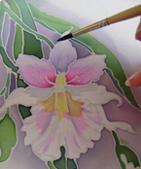
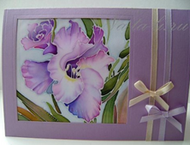
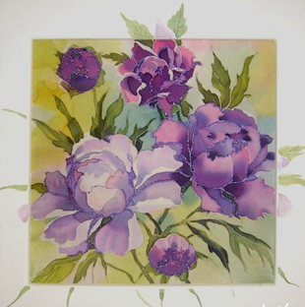
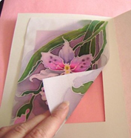
Шаг 5. Расписать цветы
и листья.
Шаг 8. Декорируем открытку на свой вкус.
Шаг 7. В левой части открытки вырезаем окно размером 12Х14см. Приклеиваем сторону к центральной части. Получается открытка в одно сложение.
Шаг 6. Приклеиваем расписанный шелк на двусторонний скотч.

